Slide 1

Лингвистическая игра «Далёкий Даль»
Учебный предмет: русский язык.
Класс(ы): 7-9.
Цель: расширение словарного запаса обучающихся и улучшение их навыков, связанных с анализированием лексических единиц, архаизмов.
Подготовила:
Сычёва Диана Леонидовна,
учитель русского языка и литературы
МАОУ «СОШ №9» (г. Соликамск)

Slide 2

А как сказать (назвать) по-русски?
фонтан ~
кокетка ~
гримаса ~
водомёт
хорошуха
рожекорча

Slide 3
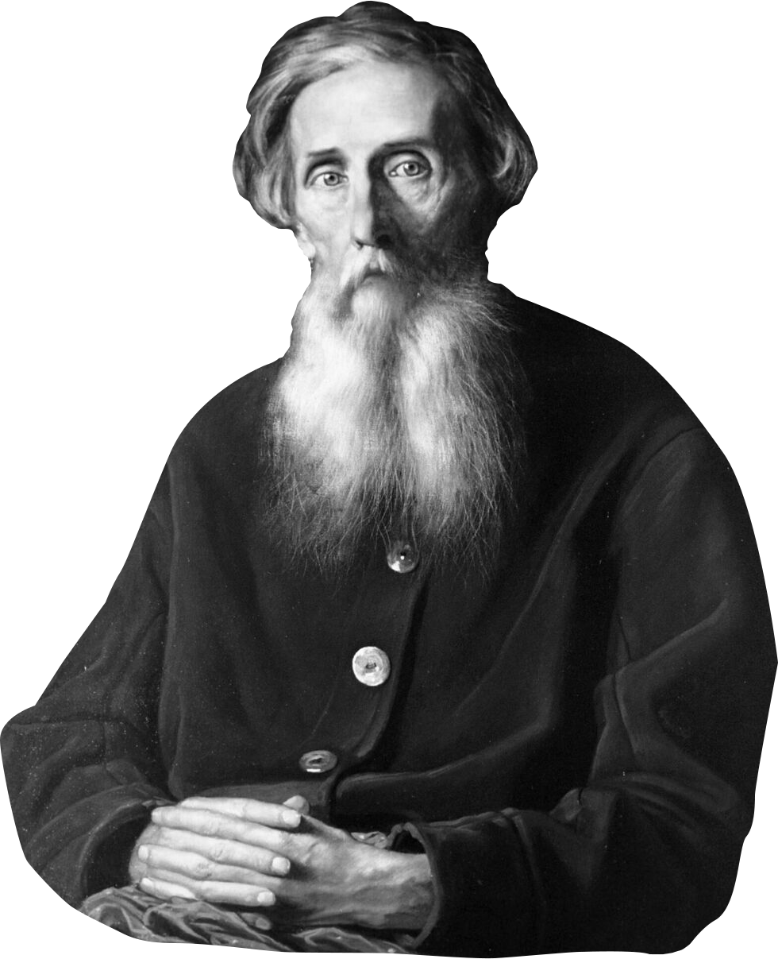
Я любил Отчизну свою и принёс ей должную крупицу по силам. (о труде
над толковым словарём)
Владимир Иванович Даль
— главный толкователь русского языка
Notes:
Подумайте, почему игра называется именно так?

Slide 4
Лингвистическая игра «Далёкий Даль»

Slide 5
Игровые правила
Задание | Время | Стоимость
«Какое слово означает...» | 1-2 минуты | 1 балл за каждый правильный ответ
«Код словаря Даля» | 7-8 минут | 5 баллов
«Переводчик с русского на русский» | 10 минут | 1 балл за каждое верно «переведённое» слово

Slide 6
Какое слово означает
«полка для посуды»?
1) посу́дина
2) ла́рь
3) заблю́дник
4) ле́дница
Notes:
3

Slide 7
Какое слово означает
«рабочий день»?
1) ша́баш
2) вы́день
3) лафа́
4) спожи́нки
Notes:
2

Slide 8
Какое слово означает
«замужняя женщина»?
1) моту́шка
2) бесприда́нница
3) воуше́сца
4) мужа́тица
Notes:
4

Slide 9
Какое слово означает «черти, бесы»?
1) баа́льники
2) анчу́тки
3) бурлаки́
4) нахо́дники
Notes:
2

Slide 10
Какое слово означает
«спор, борьба»?
1) су́пря
2) ссыпняˊ
3) супо́нь
4) сы́ромять
Notes:
1

Slide 11
Какие слова означают
«говорить глупое»?
1) вава́кать
2) взбуту́сить
3) дериба́ть
4) тарару́сить
Notes:
1, 4

Slide 12
Какое слово означает «упрямиться»?
1) жандо́биться
2) уму́рзиться
3) ококове́ть
4) копы́рзиться
Notes:
4

Slide 13
Какие слова означают
«солдат, воин»?
1) таи́бник
2) ци́бик
3) гайду́к
4) желда́к
Notes:
3, 4

Slide 14
Какое слово означает
«подслащённый мёдом»?
1) сычё́ный
2) кочема́зый
3) ломли́вый
4) па́левый
Notes:
1

Slide 15
Какое слово означает
«очаровать»?
1) околпа́чить
2) окня́жить
3) окуде́сить
4) окли́кнуть
Notes:
3

Slide 16
Какое слово означает
«болван, дурак»?
1) мозгу́н
2) мозготря́с
3) козлодё́р
4) оку́ла
Notes:
2

Slide 17
Разгадайте кодовое слово по первым буквам других слов, воспользовавшись толковым словарём
В. И. Даля

Slide 18
* — ванька-встанька, куколка, которая,
как её ни кинь, встаёт на ноги (основание).
* — вещь, избавляющая, охраняющая
от чего-либо (например, огородное чучело).
* — можно, легко, удобно; дозволено,
не запрещено.
* — отслуживший, заслуженный воин, неспособный к службе за увечьем, ранами, дряхлостью.
* — военный боевой корабль, судно;
башенный латник (воин в тяжёлой броне).
Notes:
Чебурашка; избавушка; льзя; инвалид; монитор.

Slide 19
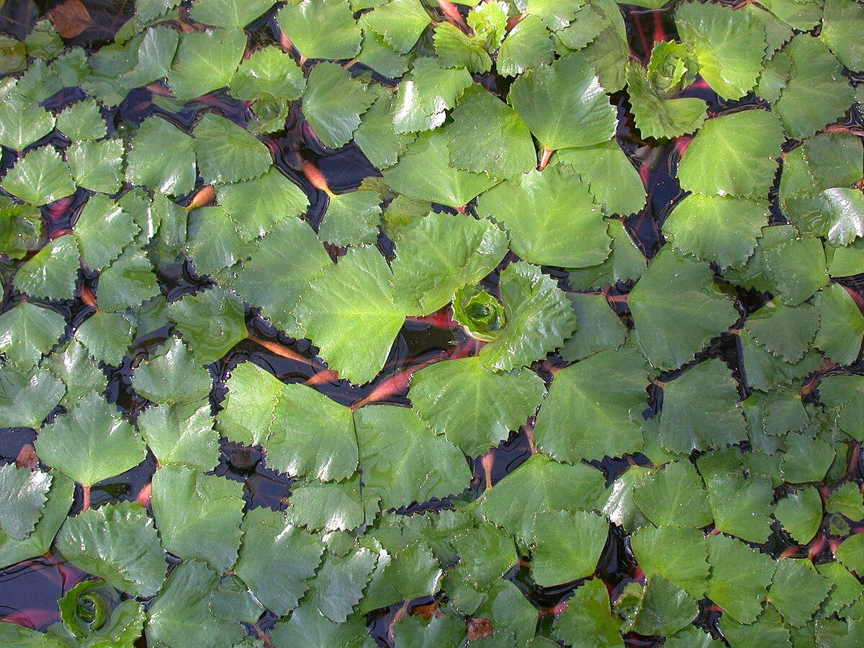
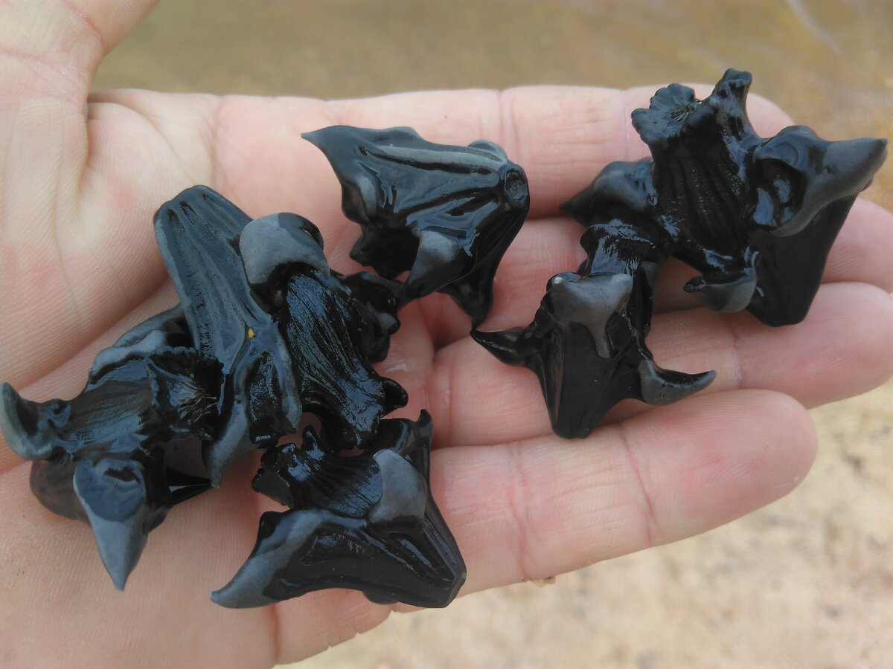
Чили́м (водяной или чёртов орех)
— реликтовое растение; орехи снабжены
шипами, которые служили защитой
от поедания растительноядными динозаврами.

Slide 20
«Переведите» предложение:
Хороши́лище грядё́т
из риста́лища на позо́рище
по гу́льбищу в мокросту́пах
и с растопы́ркой.
Франт идёт из цирка в театр
по бульвару в галошах
и с зонтиком.

